Slide 1
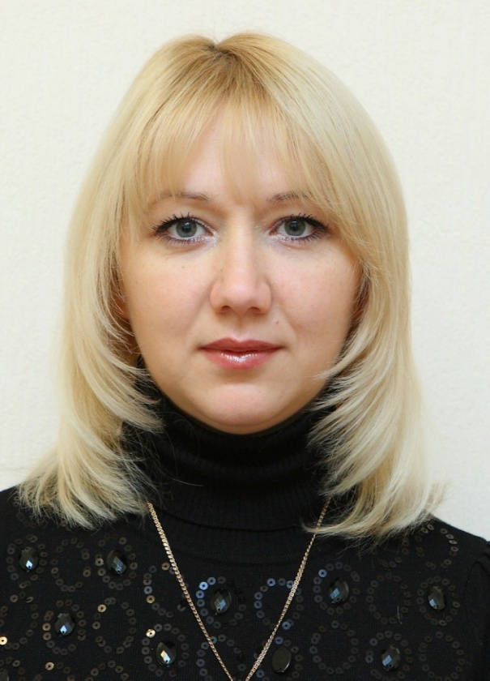
Плешакова Римма Рафкатовна
педагог-психолог
Прогимназии
НГДУ «Ямашнефть»
ОАО «Татнефть»
имени В.Д. Шашина
Педагогический стаж – 16 лет
Стаж работы
педагогом-психологом - 4 года
Квалификационная категория - первая

Slide 2
Особенности восприятия детьми формы предметов и геометрических фигур
Восприятие
– это отражение человеком предмета
или явления в целом
при непосредственном воздействии его
на органы чувств.

Slide 3
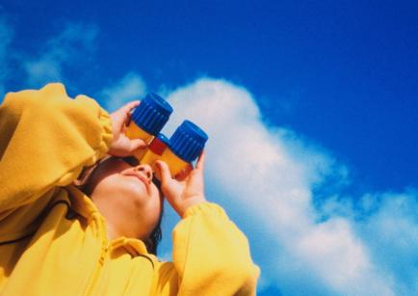
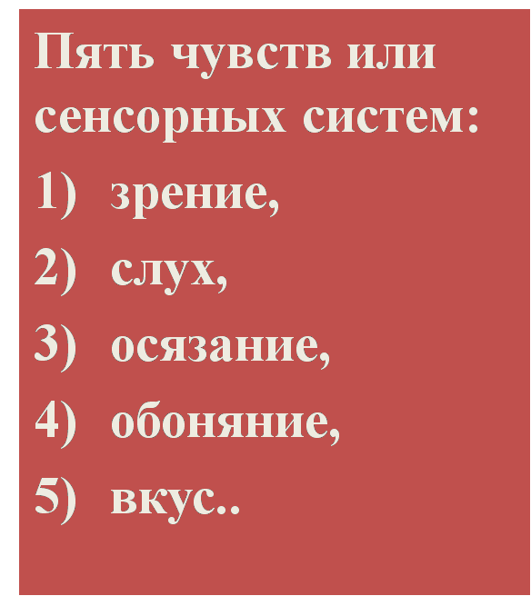
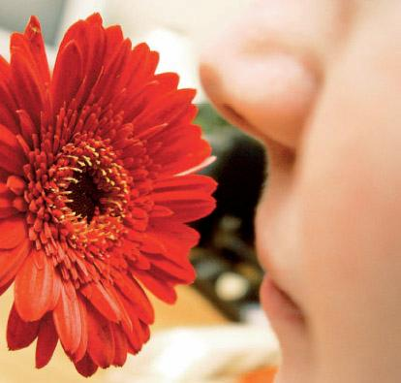
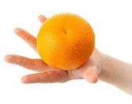
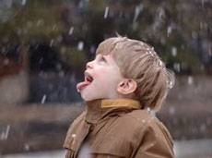
1
4
3
5
2

Slide 4
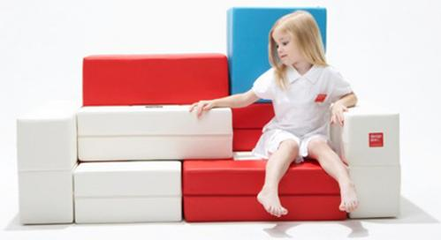
Модальности восприятия
визуальная (зрительно)
аудиальная (на слух)
кинестетическая (в ощущениях)

Slide 5
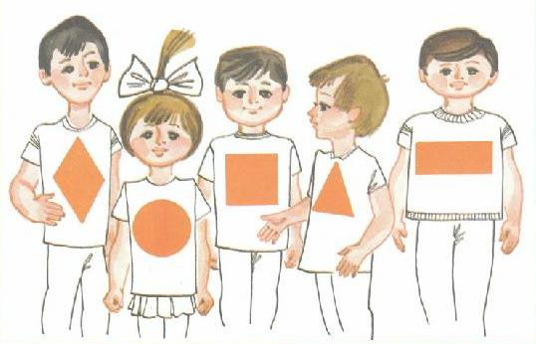
Когда ребенок начинает различать геометрические фигуры?

Slide 7
Какой из кругов, расположенных по середине, больше?

Slide 9
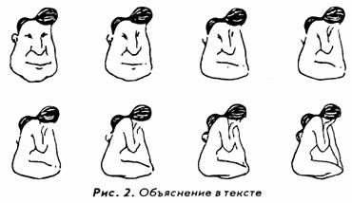
Сколько лиц вы здесь видите?

Slide 10
Какой из двух людей выше: карлик на переднем плане или человек, идущий позади всех?

Slide 11
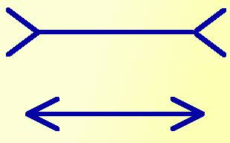
На рисунке изображены два отрезка. Какой из них длиннее?

Slide 12
Глядя на рисунок, можно пронаблюдать иллюзию цветовосприятия.

Slide 13
Сколько цветов вы ведите на следующей картинке?

Slide 14
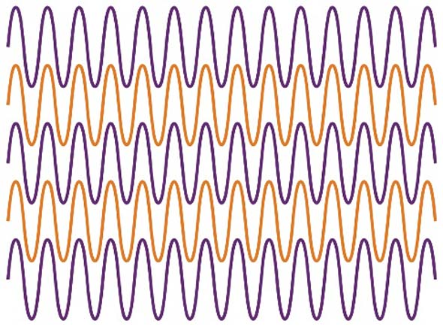
Какими вам кажутся эти волны? Коричневые волны-полосы раскрашены?

Slide 15
